Slide 1
Passzívház
Készítette: Szabó Pál
Felkészítő: Papp Attila
Iskola: Vásárhelyi Pál Általános Iskola
Kecskemét, Alkony utca 11.

Slide 2
Tudjátok, hogy mi az a passzívház?
Láttatok már passzívházat?

Slide 3
Ha nem, akkor ezt a prezentációt azért készítettem, hogy megtudjatok róla minden fontos dolgot.

Slide 4
Tévhitek a passzívházról
Ugyanannyiba kerül a kivitelezése, mint a normális házaké.
Környezetkímélőbb ház, mint egy normális családi ház.
Környezetkímélőbb egy alternatív energiával fűtött családi ház, mint egy gázfűtésű.

Slide 5
A valóság
Miért ne lenne drágább? A drágaságát az okozza, hogy mindenből jobb minőségűt kell venni. Például az Internorm ablak 30-40%-kal drágább mint a normális ablaküveg.
Tudtad, hogy alternatív berendezéshez az áramot mivel állítják elő hazánkban? 44% atomenergia, 54% szén, és csak 2% vízenergia. Ezért sajnos ez nem környezetkímélőbb.

Slide 6
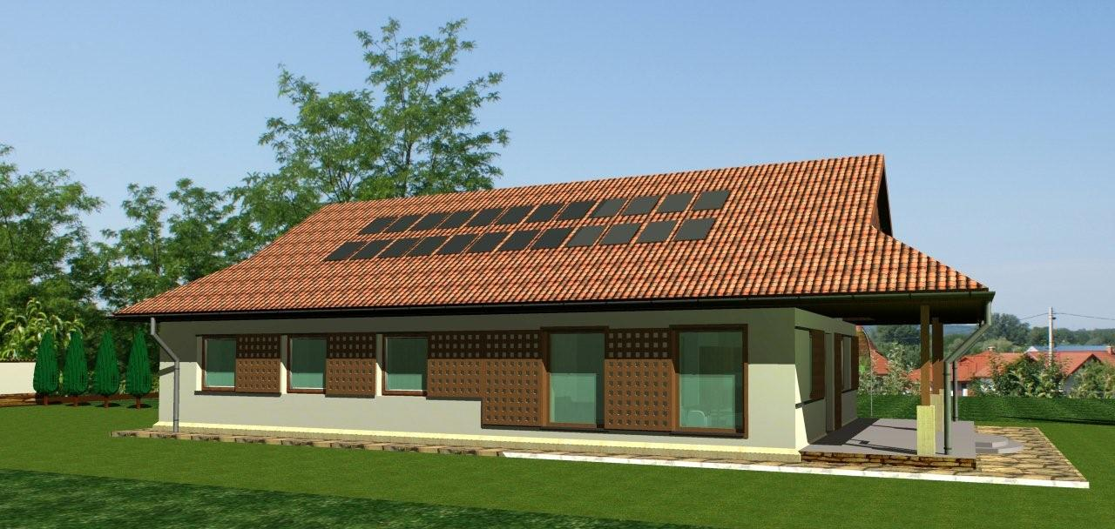
A passzívház

Slide 7
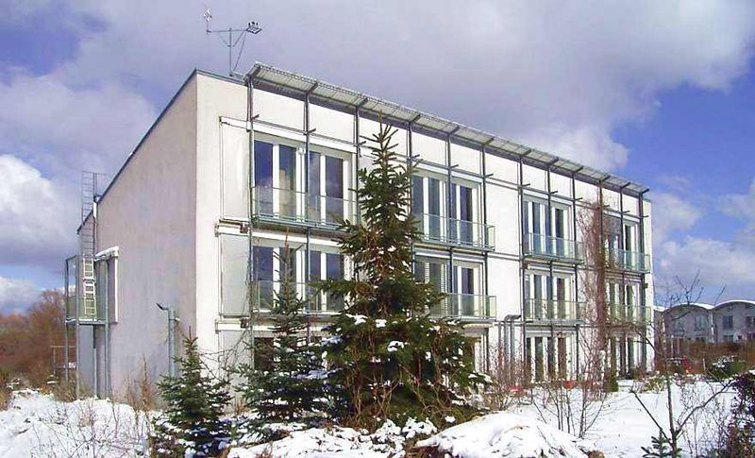
A passzívház
A passzívházak olyan házak, melyeknek kiváló a hőszigetelésük. Tehát kell bennük fűteni, de nem olyan sokat. A mérnökök, ezen házakat úgy tervezik meg, hogy a nap kedvezően süssön az épületre. Kis mennyiségét a bent lévő hőnek tehát a napsugárzás fedezi.
A képen láthatod a kedvező kialakítást.

Slide 8
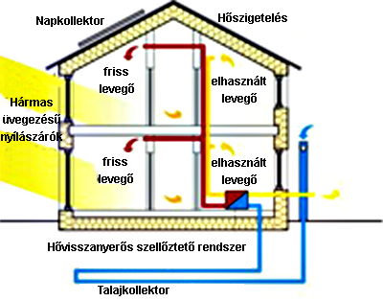
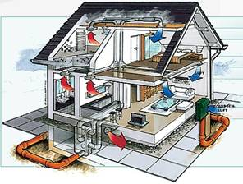
Működése

Slide 9
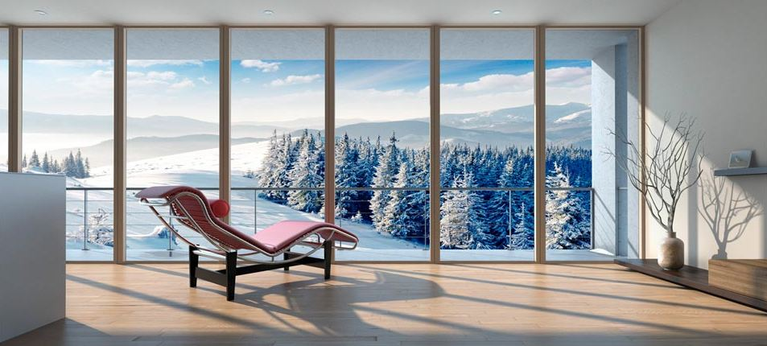
Berendezés
A szobák, helyiségek szempontjából fokozottan ügyelni kell arra, hogy a nap lehetőség szerint a legtovább érjen. A bútorok megfelelő elrendezésének eredményeképp pedig gazdaságos épületet kaphat. Ennek eredménye, hogy jelentősen csökkenthető a hő visszanyerős rendszer kiépítésének költsége.

Slide 10
Építőanyag
A passzívház fala lehet betonból, téglából, vályogból, tömör fából, bontott téglából vagy akár könnyűszerkezetes fém-fából. Széles keretek között választhatjuk ki a megfelelő építőanyagot. A kívánt építőanyagot úgy érdemes kiválasztani, hogy ökológiailag, műszakilag és minőségileg is megfeleljenek elvárásainak. Nem biztos, hogy az a jó, ha a legdrágábbat és a legszebbet választjuk ki, mivel lehet, hogy éveken keresztül káros, mérgező anyagokat bocsát ki magából.

Slide 11
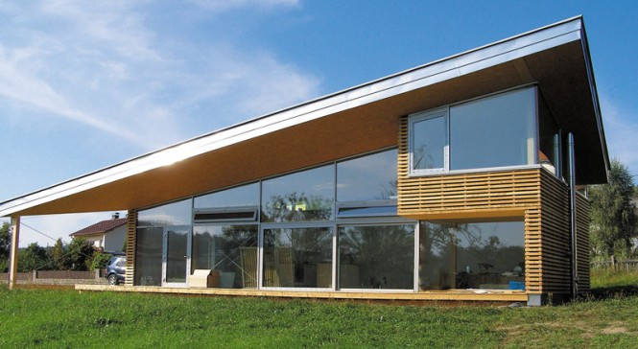
Miért érdemes passzívházban lakni?
A passzívház átlagosan 25%-kal drágább egy családi háznál. Azonban telente kevesebbet kell fűteni bennük. De csak pár év alatt fizetődik ki az a többletköltség, amit annak idején pluszba költöttünk házunkra.

Slide 12
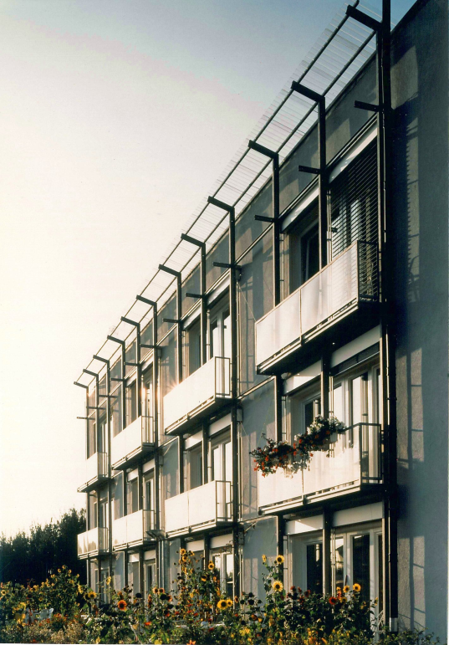
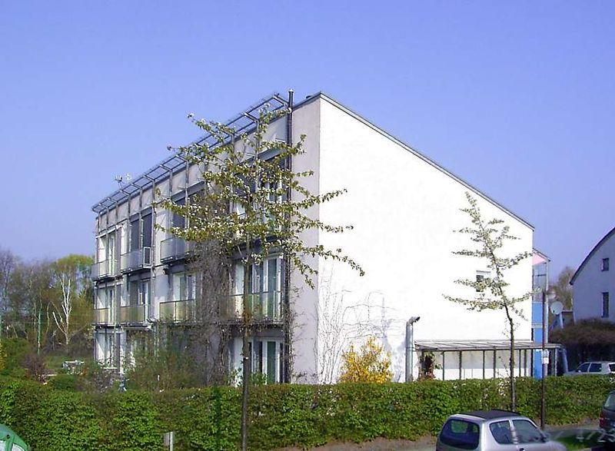
Az első passzívház
A képeken az első passzívházat láthatjátok. Ez 1990-ben épült a németországi Darmstadtban. A azóta több mint 32000 passzívház épült Európa-szerte. Ezek leginkább Svájcban, Németországban, Ausztriában, és a Skandináv országokban találhatóak.

Slide 13
Érdekességek
A németek - ahonnan elindult ez az építési mód - fűtési szezonban átlagosan 18°C fokban élik életüket, míg mi magyarok 21°C fokban érezzük jól magunkat. 1°C fok különbség 5% energiatöbbletet igényel. Vagyis egy magyar passzívház többletköltsége később térül meg, mint egy németé. A kb. +20%-os kivitelezési többletköltséget és 90%-os energia megtakarítást feltételezve hozzávetőleg 8-10 év a megtérülési idő, így a fenti indokok szerint további 3-5 év megtérüléssel kell számolni.

Slide 14
Érdekességek
Ha az épület esztétikai megjelenése másodlagos kérdésé válik akkor legideálisabb épület forma a hasáb forma. A legnagyobb belső térfogathoz tartozó legkisebb homlokzati felületű házat kell megalkotni.
Azaz ilyen formájú a legideálisabb

Slide 15
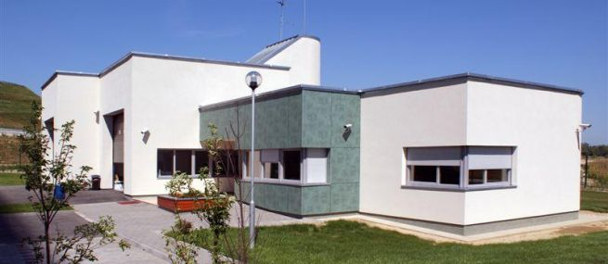
Az első magyar passzívház

Slide 16
Kérdések
Miben kiválóak a passzívházak?
Hogyan érdemes berendezni a házat?
Miből készülhet a passzívház?
Mikor és hol készült az első passzívház?
A németek hány fokban érzik jól magukat?
Milyen épületforma a legideálisabb?

Slide 17
Források:
http://passzivhaz.co/
http://passzivhaz24.info/passzivhaz.html
http://www.passzivhaz.com/Passzivhaz.aspx
Képek:
http://www.google.hu/imghp?hl=hu&tab=wi

